Slide 1

Нематеріальні ресурси й активи

Slide 2
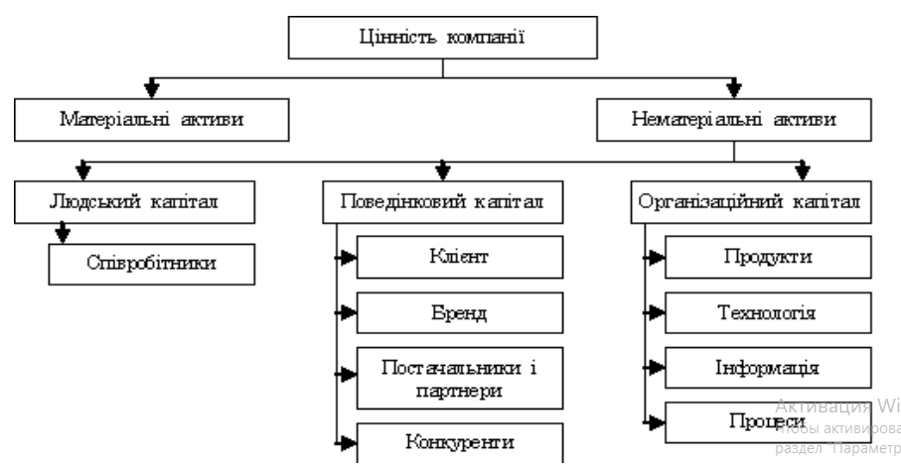
РОЛЬ НЕМАТЕРІАЛЬНИХ РЕСУРСІВ ТА АКТИВІВ
У СТВОРЕННІ ЦІННОСТІ
ПІДРИЄМСТВА

Slide 3
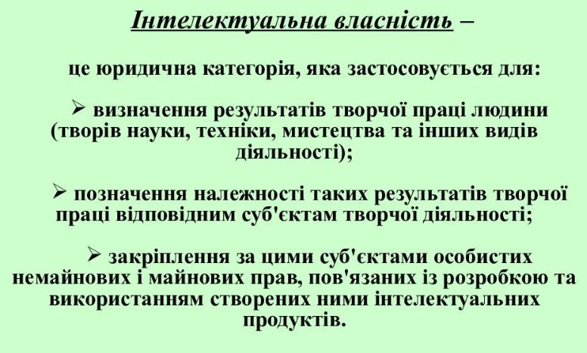

Slide 4
Оскільки поняття “нематеріальні ресурси” використовується для характеристики сукупності об’єктів інтелектуальної власності, до складу яких входять:
об’єкти промислової власності,
об’єкти, що охороняються авторським правом і суміжними правами,
інші (нетрадиційні) об’єкти інтелектуальної власності, слід окремо звернути вагу на специфічні особливості кожного із них.

Slide 5
Нематеріальні ресурси
Об’єкти промислової власності
Об’єкти інтелектуальної власності
Інші нематеріальні ресурси
Винаходи
Промислові зразки
Корисні моделі
Товарні знаки і знаки обслуговування
Програмне забезпечення електронно-обчислювальних машин (ЕОМ)
Банки та бази даних
Банки та бази знань
Ноу-хау
Раціоналізаторські пропозиції
Найменування місця походження товару
Гудвіл (імідж, репутація)
Види нематеріальних ресурсів підприємства

Slide 6
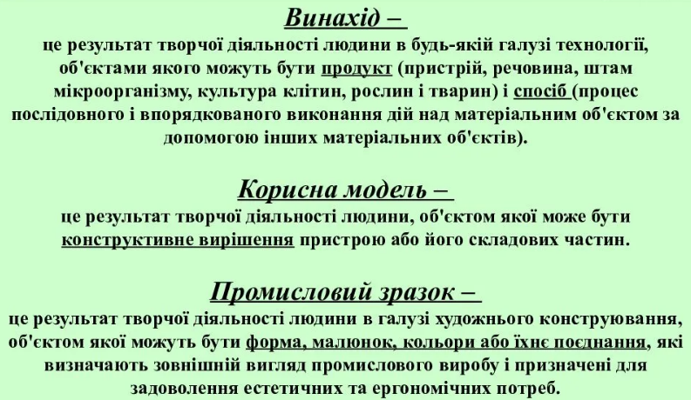

Slide 7
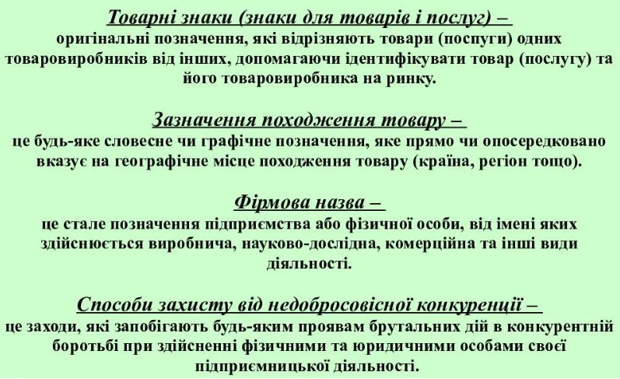

Slide 8
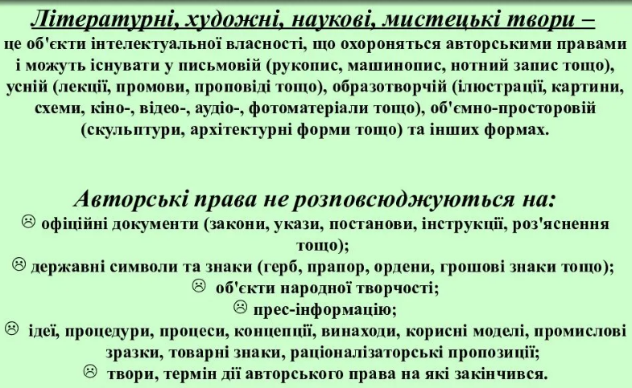

Slide 9
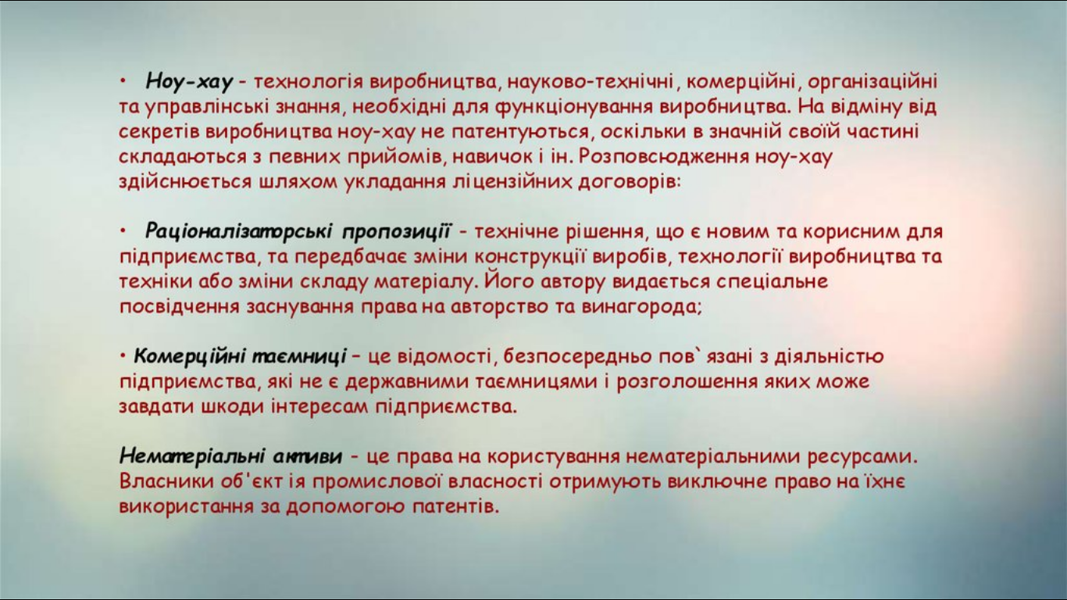

Slide 10
Нематеріальні активи – це права на використання об’єктів промислової та інтелектуальної власності, а також інші майнові права.
Імовірність отримати економічні вигоди від використання нематеріального активу (НМА) є необхідною умовою його визнання — це встановлюють вітчизняні та міжнародні стандарти обліку.

Slide 11

Нематеріальні активи – це багатогранне поняття. По-перше, це частина майна підприємства, яка не має матеріально уречевленої форми.
По-друге, це активи довгострокового користування з терміном понад рік.
По-третє, вони є засобом отримання вигоди для підприємства, створюючи конкуренту перевагу на ринку, приносять дохід.

Slide 12
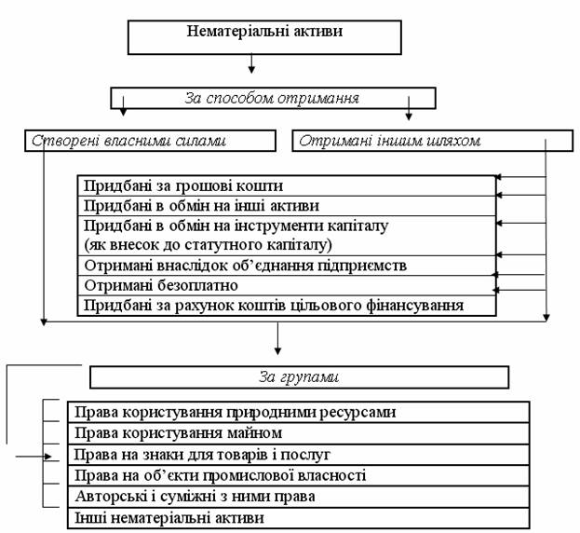
КЛАСИФІКАЦІЯ НЕМАТЕРІАЛЬНИХ АКТИВІВ

Slide 13
Нематеріальні активи – це права на використання об’єктів промислової та інтелектуальної власності, а також інші майнові права. Вони включають певну сукупність складових:
авторське право,
суміжне право;
право на користування іншими нематеріальними ресурсами;
право на користування землею та іншими природними ресурсами.

Slide 14
ФАКТОРИ, ЩО ВИЗНАЧАЮТЬ
ВАРТІСТЬ НЕОБОРОТНИХ АКТИВІВ:
Правові (строк дії охоронного документа, його надійність, обсяг прав, що передаються);
Витратні (витрати на створення об’єкта правової охорони, на реєстрацію прав та підтримку чинності охоронних документів, на маркетинг та рекламу, на страхування ризиків, пов’язаних з об’єктами інтелектуальної власності; на розв’язання правових конфліктів, податок на операції, пов’язані з використанням об’єктів інтелектуальної власності, та інфляційний фактор);
Прибуткові (очікувані ліцензійні платежі та очікуваний економічний ефект від використання об’єктів інтелектуальної власності).

Slide 15
Види ліцензій
Залежно від підстави, на якій видається дозвіл використовувати об’єкт ліцензії
Залежно від обсягу прав на
використання ліцензії
Залежно від характеру об’єкта, який передається за ліцензійною угодою
Добровільна ліцензія
Звичайна ліцензія
Патентна ліцензія
Примусова ліцензія
Виключна ліцензія
Безпатентна ліцензія
Повна
ліцензія
Принципи класифікації та види ліцензій

Slide 16
Вивчаючи особливості ліцензій, слід звернути увагу на найбільш поширені види розрахунків за ліцензії:
періодичні відрахування (роялті);
одноразові виплати (паушальні платежі).

